Slide 1
Русский язык и литература
8 класс
Раздел 3
Мир труда.

Slide 2


На уроке вы узнаете:
- о роли труда в жизни человека.
Вы сможете:
-распределять тонкие и толстые вопросы к тексту ;
-представлять информацию в виде ответов;
-учувствовать в диалоге, основываясь на пословицы.

Slide 3
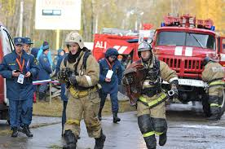
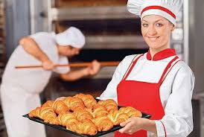
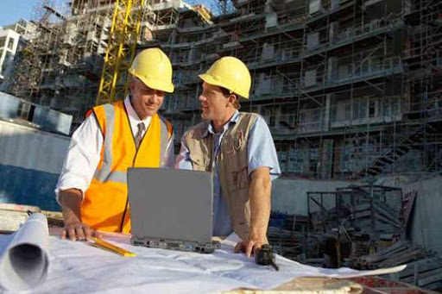
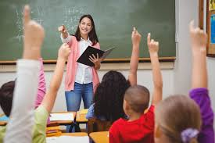
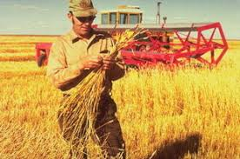
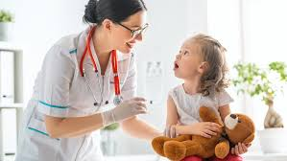

Slide 4
- О чём картинки?
- Чем занимаются люди?
- О людях, каких профессий вы можете рассказать?
- Кто догадался, о чём будем говорить на занятии?

Slide 5
О чём картинки? (о труде)
- Чем занимаются люди?(эти люди трудятся, выполняют определенную работу)
- О людях, каких профессий вы можете рассказать?
- Кто догадался, о чём будем говорить на занятии?
(о труде)

Slide 6
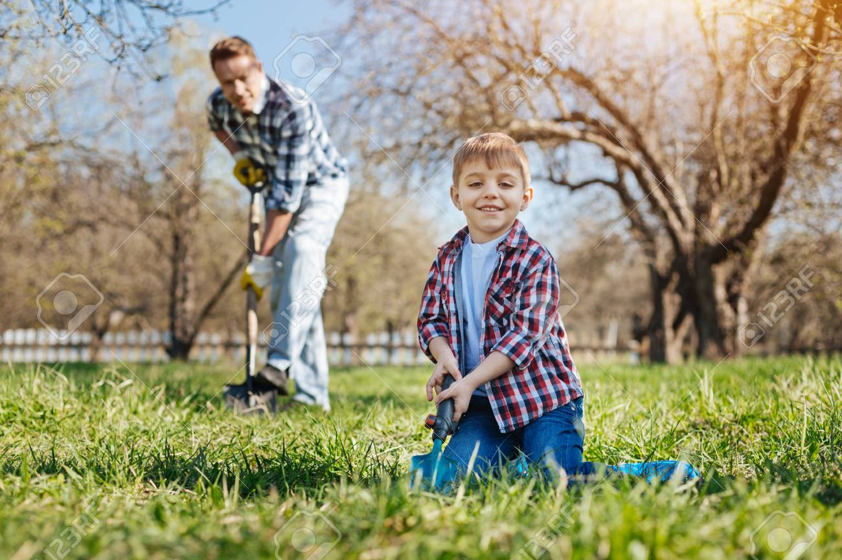

Назовите какие качества у трудолюбивого и ленивого человека?

Slide 7
Качества трудолюбивого человека -старательность -добросовестность -сила воли -умение трудиться -отзывчивость -исполнительность

Slide 8
Ленивый человек -зависть -недисциплинированность -нерешительность -безответственность

Slide 9
Задание 1
Вопросный план. Прочитать и записать в форме вопросов к тексту.Каждый вопрос относится к какой-либо одной смысловой части текста.Вопросы должны быть заданы так, чтобы ответы на них помогали восстановить содержание всего текста.При составлении вопросного плана желательно использовать вопросительные слова (например: Как..., Когда..., Почему..., Отчего...)

Slide 10
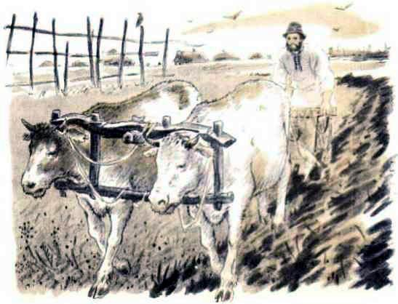
Работа по тексту «Два плуга» К.Д.Ушинский.

Slide 11
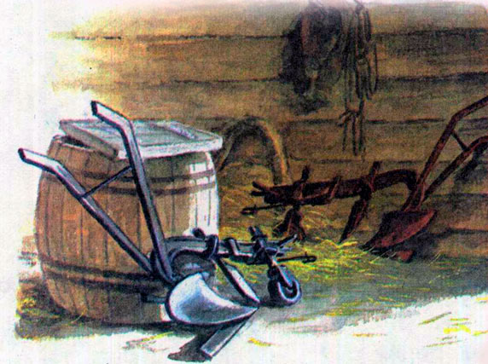

Slide 12
Два плуга Из одного и того же куска железа в одной и той же мастерской были сделаны два плуга. Один из них попал в руки земледельца и немедленно пошёл в работу; а другой долго и совершенно бесполезно провалялся в лавке купца. Случилось через несколько времени, что оба земляка опять встретились. Плуг, бывший у земледельца, блестел, как серебро, и был ещё лучше, чем в то время, как он только вышел из мастерской; плуг же, пролежавший без всякого дела в лавке, потемнел и покрылся ржавчиной. – Скажи, пожалуйста, отчего ты так блестишь? – спросил заржавевший плуг у своего старого знакомца. - От труда, мой милый, -отвечал тот.- А если ты заржавели сделался хуже, чем был, то потому ,что все это время ты пролежал на боку, ничего не делая.

Slide 13
Дескриптор: -понимает главную, второстепенную информацию; -приводит вопросы к абзацам.

Slide 14
Примерные ответы: Что произошло с двумя плугами? Почему первый плуг блестел, как серебро?

Slide 15
Задание 2
Вспомните: тонкие вопросы требуют односложного простого ответа ( Кто…,Что…,Когда…, Может…; толстые вопросы требуют подробного ответа (Объясните, почему..., Почему ,вы думаете…). Разделите на «тонкие» и «толстые» вопросы. Почему плуг,который попал к земледельцу блестел, как серебро? Что случилось с плугом? Кто пользовался плугом? Почему плуг, который пролежал без дела,заржавел?

Slide 16
тонкие | толстые

Slide 17
Дескриптор: - читает текст; - делит на тонкие и толстые вопросы;

Slide 18
тонкие | толстые
Что случилось с плугом? Кто пользовался плугом? | Почему плуг,который попал к земледельцу блестел,как серебро? Почему плуг, который пролежал без дела, заржавел?

Slide 19
Задание 3 Стихотворение Николая Заболоцкого «Не позволяй душе лениться» Какое впечатление произвело на вас это стихотворение? Тема стихотворения: Его темой является призыв к работе над собой. Автор отмечает, что самодисциплина является главным и необходимым условием для достижения успеха в жизни. Как гласят строки стихотворения, душа, которая предпочитает лениться и занимать время безделием, не сможет добиться ничего от жизни. Добиться роста личности человек сможет только при условии активной работы над собой и строгого самоконтроля независимо от ситуации.

Slide 20
Основная мысль заключена в первой строчке, которая и стала общеизвестным названием стихотворения. Идея произведения заключается в желании Заболоцкого достучаться до каждого читателя. Вывод: Несмотря на то, что стихотворению почти 70 лет, оно все равно актуально, поскольку саморазвитие и самодисциплина во все времена являются залогом успешной жизни и гарантированных успехов в карьере.

Slide 21
Не позволяй душе лениться! Чтоб в ступе воду не толочь, Душа обязана трудиться И день и ночь, и день и ночь! Гони её от дома к дому, Тащи с этапа на этап, По пустырю, по бурелому, Через сугроб, через ухаб! Не разрешай ей спать в постели При свете утренней звезды, Держи лентяйку в чёрном теле И не снимай с неё узды!
Коль дать ей вздумаешь поблажку, Освобождая от работ, Она последнюю рубашку С тебя без жалости сорвёт. А ты хватай её за плечи, Учи и мучай дотемна, Чтоб жить с тобой по-человечьи Училась заново она. Она рабыня и царица, Она работница и дочь, Она обязана трудиться И день и ночь, и день и ночь!

Slide 22
Дескриптор: - излагает содержание стихотворения; - аргументирует свою точку зрения. - делится своими впечатлениями

Slide 23
Сравни: Ее, по мнению лирического героя, нельзя жалеть, выбирая легкий путь. Нужно гнать, тащить ее по ухабам, через сугробы и буреломы. Человек должен стать властелином своего «внутреннего «Я», чтобы его душа не позволяла себе долго нежиться в постели.

Slide 24
Задание 4 Составить диалог по заданным пословицам о труде. Труд кормит человека, а лень портит. Учение и труд рядом живут.

Slide 25
Примерные ответы.
1.-Ты согласен в том, что труд кормит? -Конечно, если человек не будет работать, то он нечего не будет иметь. -Человек, который трудится, будет зарабатывать деньги, чему-то учиться, а ленивый человек ничего не делает. - А почему лень портит? Ленивые люди хотят пить, есть, одеваться, но не любят делать это своим трудом. Значит, на него работают другие. Их не любят.

Slide 26
-Как ты думаешь, в чем связь между учением и трудом? -Учение - это тоже труд. Знания нам нужны в жизни. - А что можно сказать о тех, кто не хочет учиться? -Ленивые школьники скучают на уроках, плохо учатся. Они не хотят выполнять никаких поручений, не любят чисто писать в тетрадях, читать книги. Они не воспитывают в себе привычку трудиться, помогать окружающим в делах. И конечно они ничего в жизни не добьются.

Slide 27
Рефлексия.
Я смогла... Я попробую... Меня удивило... Мне захотелось...

Slide 28
Помните: Трудолюбие- источник всех благ:духовных и материальных.Только трудясь,вы достигните всего о чем мечтаете,или станете мечтать о будующем. В наше время человек в обществе ценится по труду. Труд – источник радости, удовольствия, здоровья. От труда зависит благополучие человека. Мы знаем, как счастливы люди, которые много умеют делать своими руками, и как несчастны и беспомощны те, которые ничему не научились.

Slide 29
Рекомендуемое учебное задание:
Составить диаграмму Венна со словами ТРУД и ЛЕНЬ
лень
труд

Slide 30
На уроке вы узнали:
- о роли труда в жизни человека;
Вы смогли:
-распределить тонкие и толстые вопросы к тексту ;
-представить информацию в виде ответов;
- учавствовать в диалоге, основываясь на пословицы.

Slide 31
Ребята наш урок пришел к концу Все большие молодцы! Надеюсь, что вы узнали много нового и полезного. Спасибо за занятие! До встречи на следующем уроке!
Ребята наш урок пришел к концу Все большие молодцы! Надеюсь, что вы узнали много нового и полезного. Спасибо за занятие! До встречи на следующем уроке!

